Slide 1
타 시스템과 보고서 연계 가이드
(보고서 타 시스템 Embedded 방법)
비아이매트릭스 기술연구소
2024. 01

Slide 2
목차
Same 도메인에서 SSO 연동 가이드
Cross 도메인에서 CORS 연동 가이드

Slide 3
Same 도메인에서 SSO 연동 가이드
기술연구소
Simple SSO 설정 방법
  iMgt에서 시스템 옵션에 SSO_AUTH_IP 추가 - SSO 연동하려는 타 시스템 서버 IP 설정 - SSO_AUTH_IP에 설정된 서버에서 호출된 경우에만 처리 - 정상적인 보안 적용은 연계 타 시스템에 SimpleSSO.jsp를 적용한 후에 타 연계 시스템에서 호출 하여야 하지만 각 사이트별 경우에 따라서 AUD 서버에 존재하는 SimpleSSO.jsp를 호출 하는 경우에는 반드시 userId를 설정하는 부분에서 타 시스템용 SSO를 적용하여 보안 인증 처리
  Sample로 제공하는 extention/portal/SimpleSSO.jsp를 참고하여 각 사이트에 맞게 수정 한 후에 적용한다. - SimpleSSO.maf를 호출하여 1회성 token을 발행한다.
  - 발행한 Token과 함께 SSO 인증 후에 호출할 target page를 오픈한다.
  ③ 동일 도메인에서 SSO 연동 시에는 popup 또는 타 시스템 영역에 iframe으로 처리
  연동 시 필요 항목
  SimpleSSO.jsp – 사이트에 맞춰 수정
  타 시스템 연계 SSO 모듈 - 타 시스템에서 확인 및 AUD 플랫폼 내에 적용

Slide 4
Same 도메인에서 SSO 연동 가이드
기술연구소
Simple SSO 설정 방법
  전달 Parameter
  userId(필수) : 보고서 오픈 시 사용될 유저 id , AUD 플랫폼 내 사용자로 등록된 ID 설정.
  타 시스템의 SSO를 연계 시에 userId를 타 시스템용 SSO 인증을 받아 처리 후에 userId 등을 설정하여 인증 절차를 수행한다.
  reportCode : target page에서 보고서 코드를 전달하여 바로 보고서 오픈 시 사용
  - reportCode 설정 시 targetUrl 뒤에 id로 파라메터를 설정함
  targetUrl : SimpleSSO 인증 완료 후에 호출 할 target url 설정 . 설정은 호출 JSP 에 설정 또는 파라메터로 전달받아 처리하도록 수정
  target url 항목 (기본적으로 AUD 서버 context url 아래에 존재하는 파일 호출 == matrixUrl)
  제품 portal을 호출 할 경우 :
  - matrixUrl + “/portal/detourView.jsp?md=Content”
  제품 portal을 호출하면서 전달한 보고서 코드를 기준으로 함께 조회하는 경우:
  - matrixUrl + “/portal/detourView.jsp?md=Content&id=reportCode”
  선택된 보고서만 바로 호출하는 경우 . 타 사이트에 iframe영역으로 호출에 사용
  - matrixUrl + “/extention/portal/embeddedViewer.jsp”
  팝업으로 보고서를 호출하는 경우
  - matrixUrl + “/portal/popupView.jsp”

Slide 5
Cross 도메인에서 CORS 연동 가이드
기술연구소
CORS를 통한 타 시스템 연동 적용 방법
  CORS란?
  교차 출처 리소스 공유 방식으로 cross origin에서 데이터를 공유해야 할 경우에 CROS 정책을 지켜 브라우저가 자신이 보낸 요청 및 서버로부터 받은 응답의 데이터가 CORS 정책을 지키는지 검사하여 안전한 요청을 보낸 건지 검사해서 안전하면 실제로 요청을 보내는 방식
  적용 방식
  AUD7 플랫폼에서 인증으로 사용하는 bimatrix_accessToken을 발행 받아 타 연계 시스템에 AUD7플랫폼으로 데이터 요청 시에 해당 발급받은 토큰을 쿠키에 넣어 호출하면 AUD7 서버에서는 CROS 허용 url에서 들어온 요청인 경우에는 token을 확인하여 유효한 JWT 토큰이면 데이터를 처리해준다.
  타 연계 시스템에 AUD7 플랫폼으로 url 호출시에 반드시 요청 헤더에 쿠키에 설정된 인증 토큰(쿠키명:bimatrix_accessToken)이 포함되어서 호출되어야 한다.
  AUD7용 토큰을 발급하기 위해서는 자체 SimpleSSO 인증을 처리 후에 진행하기 때문에 Admin에서 SSO_AUTH_IP 설정 필요.

Slide 6
Cross 도메인에서 CORS 연동 가이드
기술연구소
CORS를 통한 타 시스템 연동 적용 방법
  적용 방법
  외부 타 시스템에 구현 및 적용 방법
  1-1. 적용 대상 파일 (외부 연계 시스템 서버에 적용해야 한다)
  A. AUD7 플랫폼 보고서 Embedded 연동 라이브러리 : 외부 연계 was 서버의 lib 적용 경로
  - {외부 연계 시스템 서버 root}/WEB-INF/lib/aud7-embedded.jar, gson-1.6.jar
  , servlet-api-2.5.jar
  B. Embedded를 위한 연동 기능 적용 JSP
  - i-AUD용 연동 파일 : iaudEmbedded.jsp(iFrame),sitePortalAudSample.jsp(iFrame) ,sitePortalAudSample_div.jsp(div)
  - 적용 경로 : 타 시스템 연계 연동 Portal에서 임베디드를 위해 처리하는 지정 경로.
  C. 라이브러리 적용 후에는 타 시스템 WAS 서버 재기동 필수
  D. 타 시스템 연계 PORTAL 화면 소스에서 AUD7플랫폼에 개발된 보고서를 Embedded 하도록
  div 또는 iframe을 통해 화면 개발
  1-2. AUD7 플랫폼 서버 설정 변경

Slide 7
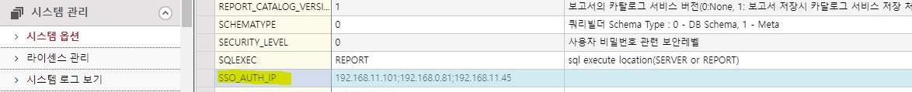
Cross 도메인에서 CORS 연동 가이드
기술연구소
CORS를 통한 타 시스템 연동 적용 방법
  적용 방법
  외부 타 시스템에 구현 및 적용 방법
  1-2. AUD7 플랫폼 서버 설정 변경
설정 대상 파일
  파일 경로 : <matrix_root>/WEB-INF/classes/framework/service/service_api.properties
  설정 대상 속성 : matrix.cross.origin.allowed
  설정 내용 : portal 서버 origin 정보(format : <protocol>://<ip_address>:<port>
  service_api.properties 파일에서 matrix.prop.location=true인 경우에는 matrix.prop.location.path 로 설정해 놓은 경로에서 service_api.properties 파일을 열어 수정
Admin에서 시스템 옵션 추가
  시스템 관리 > 시스템 옵션 > SSO_AUTH_IP 설정
  SSO_AUTH_IP는 호출 대상 서버(ex: 외부 포탈)의 ip 정보를 설정한다.
  등록해야될 장비 IP가 여러 개이면 ; 로 구분하여 설정한다.

Slide 8
Cross 도메인에서 CORS 연동 가이드
기술연구소
CORS를 통한 타 시스템 연동 적용 방법
  적용 방법
  외부 타 시스템에 구현 및 적용 방법
  1-3. 타 시스템 연계 외부 포탈 화면 수정 방법 (i-AUD 제품)
  A. iframe 으로 Embedded.
  A - 1. iframe으로 연동 시는 제공해 주는 iaudEmbedded.jsp 파일을 iframe영역의 src에 설정한다.
외부 연동 Portal 연동 화면 소스에서의 수정 사항은 전달한 샘플 파일 중 sitePortalAudSample.jsp 파일의 내용을 참조해서 수정
sitePortalAudSample.jsp는 타 시스템 연계 포탈 내 화면 소스라고 생각하고 개발 시 참고
1. sitePortalAudSample.jsp 내에 보면 openReport 함수에서 호출한 iaudEmbedded.jsp의 openReport 함수를 호출하여 처리.
2. 연동 방법은 외부 포탈 개발 담당자가 Embbedde 영역에 예시 방법대로 처리하면 되고 연동하려는 화면에 iaudEmbedded.jsp를 iframe 영역에 src로 포함. 샘플 소스의 예시를 참고.(제공되는 소스 내에 모든 url을 해당 사이트에 맞게끔 수정하는 작업 필요)
src 에 수정할 항목 : audServerUrl (ex: AUD7 플랫폼 url 설정 - http://rnd.bimatrix.co.kr:8080/aud7) 주소 설정
/** reportCode = 임베디드 영역에 보여줄 i-aud 보고서 코드
isShow = 임베디드 영역의 상단 top 영역(버튼 영역 포함) 을 보여줄지 여부에 대한 flag
**/
function openReport (reportCode , isShow) { }

Slide 9
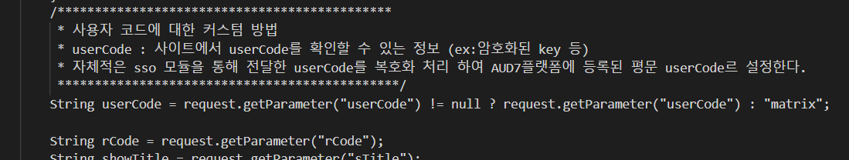
Cross 도메인에서 CORS 연동 가이드
기술연구소
CORS를 통한 타 시스템 연동 적용 방법
  A-2. Embedded 모듈로 제공해준 iaudEmbedded.jsp 에서는 사용자 정보를 취득하는 연계 Portal SSO 적용
  - 자체 sso 연동 모듈을 통해 id를 전달받는 경우에 iaudEmbedded.jsp 의 server side 영역에 타 연계
  시스템별 SSO 모듈을 연동 .
  - userCode는 AUD7 플랫폼에 등록된 userCode 가 전달되어야 함.
  - SSO 연동 등 id 취득 절차 없이 진행하게 되면 해당 iaudEmbedded.jsp 페이지를 인증 없이도
  호출될 수 있는 구조가 될 가능성이 있으니 보안 정책에 맞게 반드시 사용자 코드 방식 적용 후 진행.
로그인 처리되어 사용될 사용자의 ID를 취득(session attribute, parameter 또는 기타 방법 등)
타 연계 시스템의 SSO Portal 구현 기준에 따라 데이터를 얻을 수 있는 방법으로 구현

Slide 10
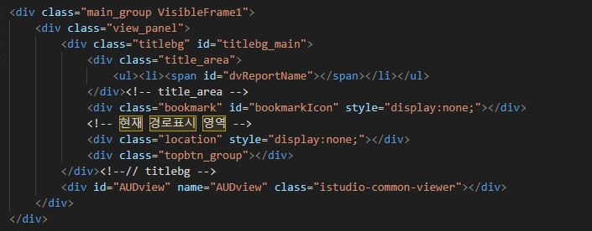
Cross 도메인에서 CORS 연동 가이드
기술연구소
CORS를 통한 타 시스템 연동 적용 방법
  B. div를 이용한 Embedded
  B - 1. div를 통해 연동 시 제공해 주는 iaudEmbedded.jsp 에서 script 영역을 타 시스템 연계 portal 소스에
  적용한다.
  B - 2. 타 시스템 연계 portal 소스 영역에 div를 설정하여 적용한다.
외부 연동 Portal 연동 화면 소스에서의 수정 사항은 전달한 샘플 파일 중 sitePortalAudSample_div.jsp 파일의 내용을 참고
1. 외부 연동 Portal 연동 화면 소스에 아래 div 영역 추가 . div id가 “AUDview” 영역에 보고서 Embedded.

Slide 11
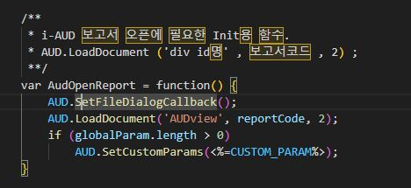
Cross 도메인에서 CORS 연동 가이드
기술연구소
CORS를 통한 타 시스템 연동 적용 방법
  B. div를 이용한 Embedded
외부 연동 Portal 연동 화면 소스에서의 수정 사항은 전달한 샘플 파일 중 sitePortalAudSample_div.jsp 파일의 내용을 참고
2. i-AUD 연동 제품 java Script 개발 가이드
2-1. 정상적으로 AUD7 플랫폼 인증 Token이 발급되어 i-AUD 보고서 내 필요 소스가 import되면 i-AUD 보고서를 호출 할 수 있는
AUD 객체를 선언하여 사용 가능.
2-2. AudOpenReport() function에서 i-AUD 보고서 오픈에 필요한 Init 선언하여 처리.
2-3. openReport(reportCode , isShow) function을 특정 영역 click 이벤트 시에 호출하여 보고서를 오픈한다.
Div 영역에 설정한 id명
호출할 i-AUD 보고서 코드
보고서 타이틀 영역 표시 여부

